Slide 1
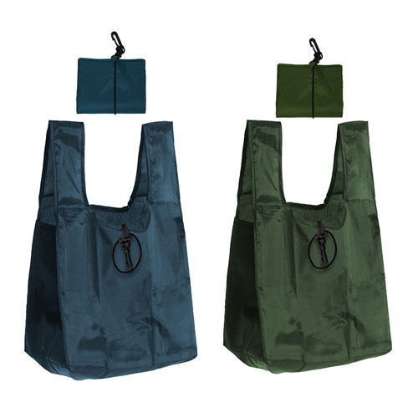
【提案書】
抗菌マチ広エコバッグ
特徴
抗菌防臭加工を内側に施しておりますので清潔に活用いただけるエコバッグです。マチが広いタイプですのでお弁当などもそのまま入れられてとっても便利。ネイビーとグリーンの二色展開です。
納期
納期スペース
仕様
素 材 ： ポリエステル
サイズ ： 使用時:300×180×350mm/折畳み時:100×85×23mm
包 装 ： ポリ袋入
お見積
お見積りスペース

